Slide 1
OMG Lenguaje de Modelado de Sistemas – OMG SysML™
Ingeniería de Software
Departamento de Ciencias de la Computación y de la Decisión
Universidad Nacional de Colombia

Slide 2
Agenda
Contexto
Introducción a SysML™
Casos de Uso
Diagramas de Requerimientos
Máquina de Estados
Secuencias
Actividades
Diagramas de Estructura
Conclusiones y Referencias

Slide 3
Contexto

Slide 4




Desde 1989, se dedica a la vigilancia y definición de estándares de tecnologías orientadas a objetos.
SysML ™ - Lenguaje de de Modelado de Sistemas
BPMN™ – Modelado de Procesos del Negocio
UML® – Lenguaje de Modelado Unificado
El listado completo y sus especificaciones en
http://www.omg.org/spec/
¡Definen y vigilan más de 50 estándares!

Slide 5
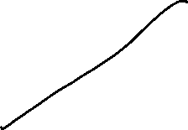












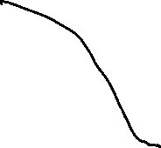





Slide 6








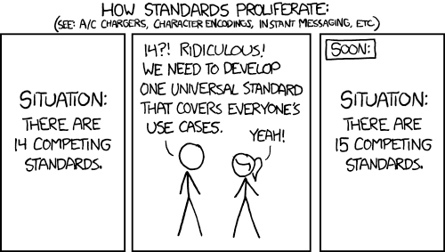

Un estándar es en esencia un documento formal
Establecido por consenso entre fabricantes, administraciones, usuarios, laboratorios… aprobado y regulado por una institución reconocida.
Define las normas, reglas, artefactos, guías o características para que se use repetidamente.

Slide 7







Otras instituciones encargadas de definir, aprobar y regular estándares en materiales, productos, sistemas o servicios.

Slide 8
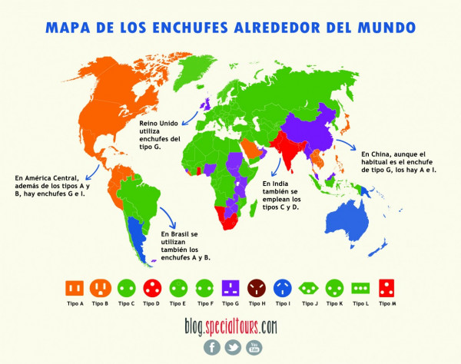
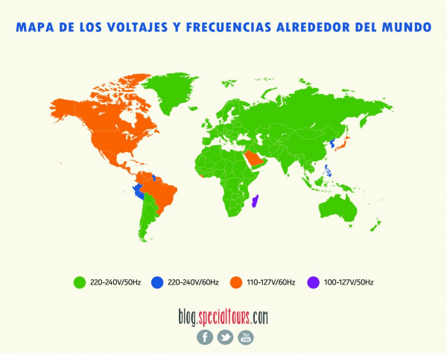
El problema de no definir estándares internacionales
¿Qué debes considerar si deseas llevar el cargador de pared de tu celular de Colombia para Inglaterra?
¿Has tenido problemas con la tercera pata del cargador de tu portátil?

Slide 9
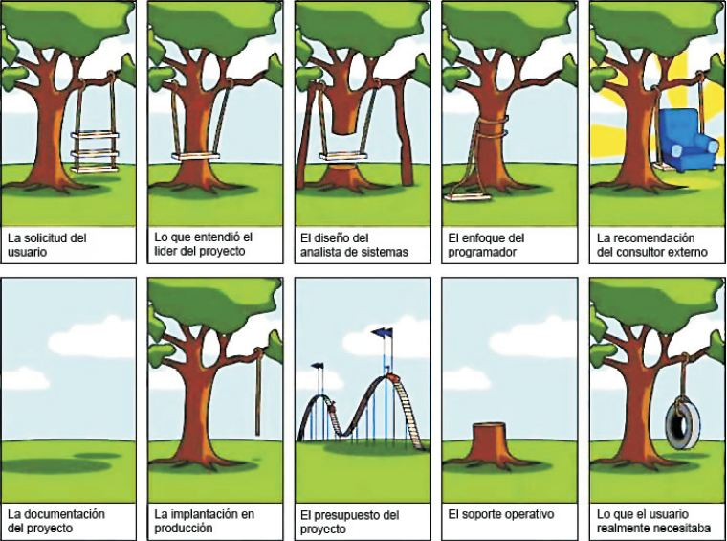
Cuando no se usa un estándar, cada agente o interesado en el problema puede entender o llegar a resultados diferentes.

Slide 10
Algunos beneficios de usar un estándar para especificar un sistema de información
Reducción de errores y ambigüedad.
Soporte al desarrollo incremental.
Facilidad para incorporar aspectos nuevos en el sistema.
Facilita la validación de los requisitos.
Permite verificar la trazabilidad de los elementos del sistema.
Mejora la captura del conocimiento.
Facilita la compatibilidad entre diferentes sistemas.
Facilita la identificación de riesgos.
Contribuye a la completitud de los requisitos.

Slide 11

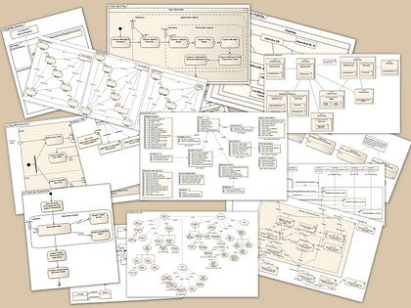
Existen diversas prácticas para especificar lo que se debe desarrollar un sistema de información
¿Cómo especificar?
¿Qué especificar?
Requisitos
Análisis y Diseño
Negociación
Implementación
Pruebas
Escribir
documentos
extensos
Modelar
usando
diagramas

Slide 12

















Los aspectos que se requiere especificar o modelar de un sistema son:
Comportamiento / Funcionalidades
Estructura / Componentes
Encender
Despegar
Motores
Alas
Volar
Aterrizar
Fuselaje
Tren de aterrizaje
Sistema Idealizado
o Esperado
Desempeño
Aspectos Específicos de Análisis
Aerodinámica
Autonomía
Modelo de Costos
Modelo de Seguridad
Poder de los motores
Modelo de Producción
Mercado

Slide 13


























Slide 14

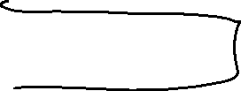





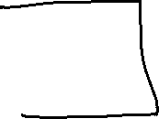



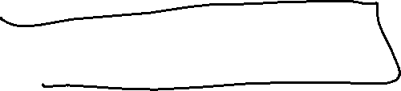

















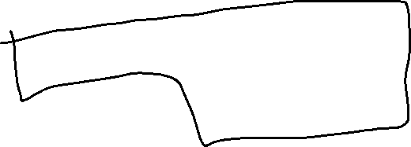

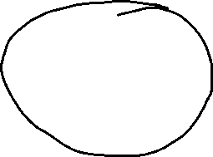
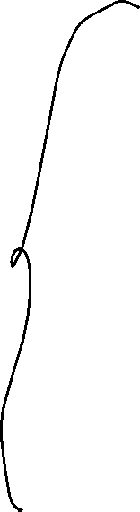






Slide 15
Introducción a SysML™

Slide 16
SysML™ Permite especificar los elementos necesarios para desarrollar un sistema de información.
Es un lenguaje de modelamiento gráfico basado en UML™
Provee
Semántica
Notación
El Significado
Representación del Significado
Soporta
Especificación
Análisis
Diseño
Verificación
Validación
Para sistemas con
Hardware
Software
Datos
Personas
Instalaciones

Slide 17
SysML™ ha evolucionado desde el 2007, la última versión disponible para el 2019 es la 1.6
Versión | Fecha de Lanzamiento | URL
1.6 | Diciembre 2019 | https://www.omg.org/spec/SysML/1.6/
1.4 | Septiembre 2015 | http://www.omg.org/spec/SysML/1.4/
1.3 | Junio 2012 | http://www.omg.org/spec/SysML/1.3/
1.2 | Junio 2010 | http://www.omg.org/spec/SysML/1.2/
1.1 | Noviembre 2008 | http://www.omg.org/spec/SysML/1.1/
1.0 | Septiembre 2007 | http://www.omg.org/spec/SysML/1.0/

Slide 18
Diagramas de SysML™ y su relación con UML™
Diagramas SysML ™
Conjunto de Diagramas
Comportamiento
Conjunto de Diagramas
Diagrama de Requerimientos
Nuevo Diagrama
Estructura
Conjunto de Diagramas
Diagrama de Actividades
Modificado UML™
Diagrama de Secuencias
Igual UML™
Diagrama de Máquina de Estados
Igual UML™
Diagrama de Casos de Uso
Igual UML™
Diagrama de Definición de Bloques
Modificado UML™
Diagrama de Bloques Internos
Modificado UML™
Diagrama de Paquetes
Igual UML™
Diagrama de Parámetros
Nuevo Diagrama

Slide 19
La especificación completa de un sistema mediante SysML™ debe tener:
Sistema
Requerimientos
Comportamiento
Parámetros
Estructura

Slide 20
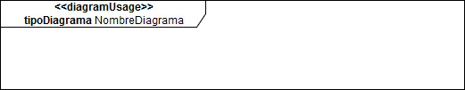



Cada diagrama representa un elemento del modelo completo de un sistema de información.
Cada modelo deberá estar contenido en un marco (frame).
tipoDiagrama: abreviatura especifica del tipo de diagrama. Ej:
Act – actividades
Sd – Secuencias
Pkg – Paquetes

Slide 21
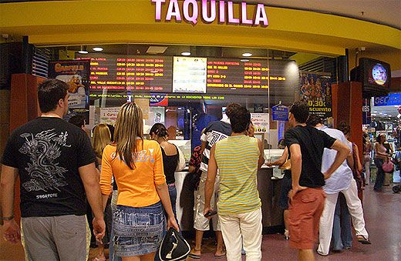

Para ilustrar el uso de los diferentes diagramas se considerará el siguiente caso de estudio:
Compra de una boleta de cine en la taquilla de UNTeatro, considerando solamente la intervención del cliente y la persona que atiende en la taquilla (taquillero).

Slide 22
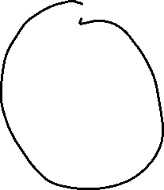






El proceso de modelación de un SI comienza con la especificación del diagrama de Casos de Uso
Comportamiento
Conjunto de Diagramas
Diagrama de Actividades
Tipo: act
Diagrama de Secuencias
Tipo: sd
Diagrama de Máquina de Estados
Tipo: stm
Diagrama de Casos de Uso
Tipo: uc

Slide 23
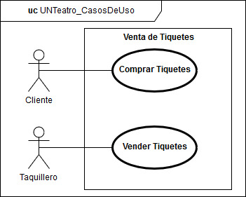
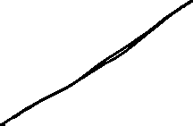

Por cada actor se especifica cuál es la interacción (operación, tarea o función) que realizará.
Diagrama de Casos de Uso
Tipo: uc
Escenario en el que se ejecutan las acciones.
Actores, ejecutan una acción, tarea, operación o función
Caso de Uso (CU), acción o interacción del usuario con el sistema.

Slide 24
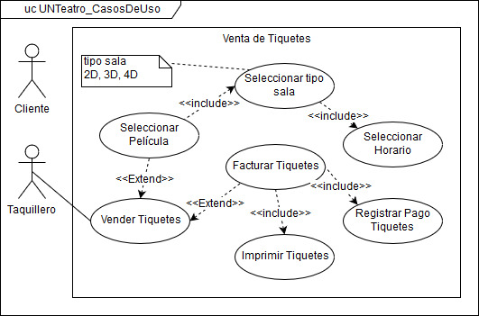
Otro ejemplo…
Diagrama de Casos de Uso
Tipo: uc
Escenario del sistema en el que se ejecutan las acciones.
Actores, ejecutan la acción en el sistema.
Cliente NO interactúa.
Caso de Uso (CU), acción o interacción del usuario con el sistema.
<<extend>>, el CU de origen extiende o amplía la funcionalidad del CU destino
<<include>>, el CU de origen incluye la funcionalidad del CU destino

Slide 25
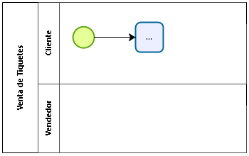


Considere que el diagrama de casos de uso incluye los siguientes aspectos de BPMN.
Las actividades de BPMN pueden ser eventuales casos de uso.
¿Cuál tipo de actividades son candidatas a ser casos de uso?
Los carriles o actores de BPMN son posibles actores en los Casos de Uso.
El Cliente no interactúa con el SI por tanto este actor no debe ir en los Casos de Uso; sin embargo, en un BPMN sí debe ir. ¿Por qué?

Slide 26
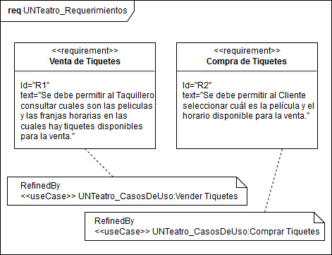
Ahora se especifican los objetivos/necesidades de los interesados (actores)
Diagrama de requerimientos
Tipo: req
Especifica el caso de uso relacionado

Slide 27
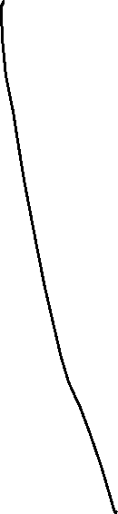







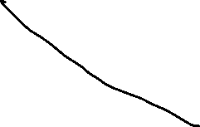









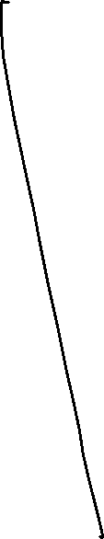









Slide 28




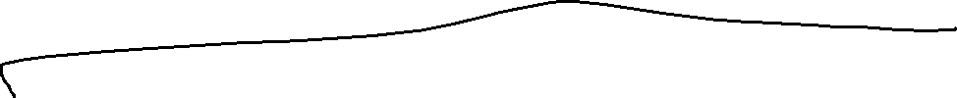





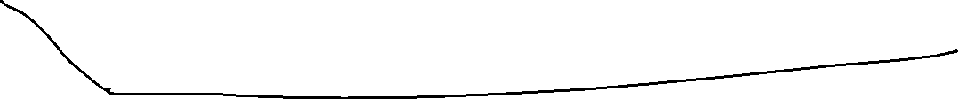



Slide 29
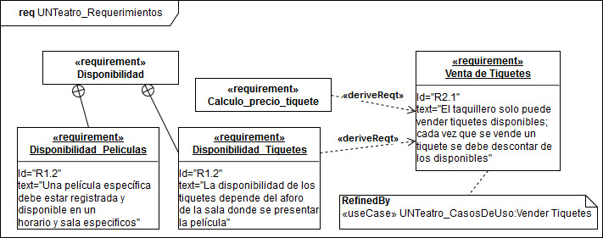
NO es de Comportamiento. Se especifican los aspectos que se deben satisfacer.
Diagrama de requerimientos
Tipo: rq
La venta de tiquetes se deriva o depende de …
Desagrega el requerimiento de origen
Detalla el requerimiento mediante un caso de uso existente

Slide 30
Completo
No hay omisiones
Consistente
Coherencia
Claro
No es ambiguo
Comprobable
Validable: ¿Hace lo correcto?
Nada es evidente
No contradice
Usa un vocabulario conocido
Verificable: ¿Lo hace bien?
Condiciones de Error
Prever lo imprevisto
Trazable
Corresponde con los elementos de los modelos?
Necesario
¿Es esencial?
¿Es deseable?
¿Es opcional?
No es redundante
¿Cuáles requerimientos faltan en el modelo del caso de estudio?
Propiedades
de los Requerimientos

Slide 31
Diferencias y similitudes Validación / verificación
Similitudes
Facilitar la detección temprana y corrección de los posibles errores que se hayan cometido en el proceso.
Fomentar y favorecer la intervención de las partes implicadas en todas las fases del proceso.
Proporcionar medidas de apoyo hacia el proceso para mejorar el cumplimiento de los requisitos establecidos.
Diferencias
Verificación es el proceso de revisar que los resultados son de acuerdo a los insumos
Validación es el proceso de revisar que el producto o servicio es aceptado por el usuario o no.

Slide 32
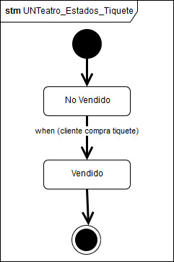






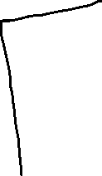

Permite definir los posibles estados por los que pasa un objeto
Diagrama de Máquina de Estados
Tipo: stm
Estado
Transición
Condición para cambiar de estado

Slide 33
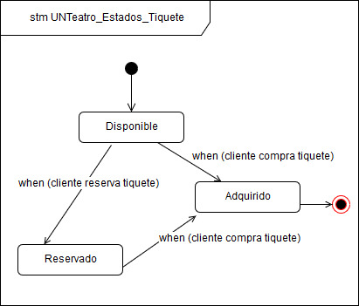
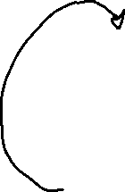




Ahora el modelo mas refinado (detallado)
Diagrama de Máquina de Estados
Tipo: stm
Estado
Transición
Condición para cambiar de estado
¡Cada modelo puede dar pistas de lo que puede faltar en los otros!
¿Cómo será el modelo para Película?

Slide 34
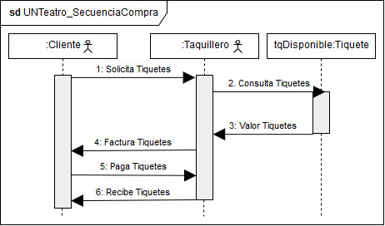





Especifica las interacciones entre los objetos y los mensajes que comparten
Diagrama de Secuencias
Tipo: sd
Objetos
Activación
Línea de Vida
Mensajes

Slide 35























Slide 36
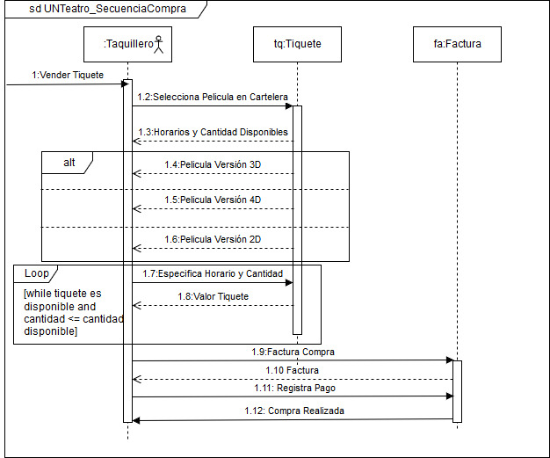
Especifica las interacciones entre los objetos y sus flujos de control
Diagrama de Secuencias
Tipo: sd

Slide 37
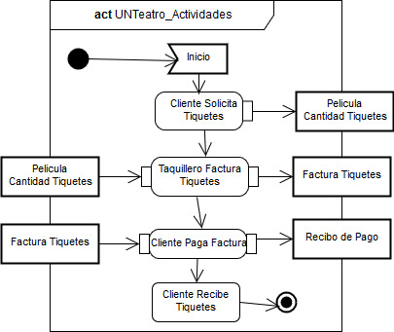





Especifica el flujo de transformación de las entradas en salidas
Diagrama de Actividades
Tipo: act
Flujos
Nodo Inicial
Salida
Actividades
Entrada
Salida
Entrada
Salida
Nodo Final

Slide 38
Ahora se considera la estructura, establece los “pilares” del sistema y soportará el comportamiento.
Estructura
Conjunto de Diagramas
Diagrama de Definición de Bloques
Tipo:bdd
Diagrama de Bloques Internos
Tipo: ibd
Diagrama de Paquetes
Tipo: pkg
Diagrama de Parámetros
Tipo: par

Slide 39
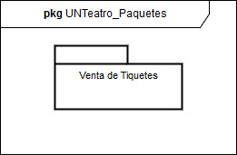
Se usa para agrupar u ordenar los artefactos o modelos en un espacio de nombres.
Diagrama de Paquetes
Tipo: pkg
Se pueden agrupar de varias formas
Por jerarquía de los componentes
Por tipos de diagramas
Por el punto de vista de quien modela
Espacio de Nombres

Slide 40
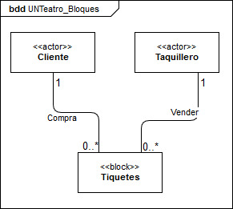



Permite especificar de manera unificada la estructura de un componente, elemento, artefacto o sistema.
Diagrama de Definición de Bloques
Tipo:bdd
Cardinalidad:
Un tiquete es comprado por un cliente.
Un cliente puede comprar varios tiquetes.
Bloque Específico
Asociación
Bloque “General”

Slide 41
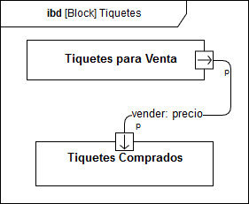





Describe la estructura interna de un bloque en términos de sus propiedades y conexiones
Diagrama de Bloques Internos
Tipo:ibd
Puerto de salida
Punto de Interacción
Bloque que se describe
Parámetro de Flujo
Partes del Bloque
Puerto de Entrada
Punto de Interacción

Slide 42
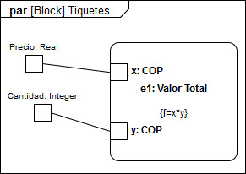








En este diagrama se definen las ecuaciones, parámetros, constantes, unidades… y sus dependencias.
Diagrama de Parámetros
Tipo: par
Unidades:
Tipos de Datos
Unidades de Medida
Unidades de Moneda
…
Parámetros o Variables de Entrada
Pesos Colombianos
Variables de la Ecuación
Consecutivo
Ecuación

Slide 43
Gracias, !Hasta la próxima!

